Slide 1
清洗和整理数据
分析数据的第一步应该是清洗和整理数据，也顺便在这个过程中熟悉一下数据的基本情况。通过探索，我返现数据中存在一些明显的异常值，我对这些异常值进行了清洗和整理，大致情况如下：
我用Today()函数结合问卷数据中的birthdate计算了每个用户的Age，发现最小值1岁，最大值119岁，我认为这是异常值，删掉了它们，共41条；
关于how many hours of sleep per night，65和85是明显的异常值，因为一天才24小时，也做了删除处理；
关于how many hours spend sitting per day，超过24小时的也做了删除处理；
关于hours of learning/applying per week这两个字段，对于文字描述做了清理，其他模糊不清的描述，比如10-20，30+之内的，将其简单处理成纯数字，10+的就按10小时算，方便后面的分析；

Slide 2
要探索的问题
学员们对Udacity的评价是怎样的？
Udacity学员的工作情况是怎样的？
最受欢迎的纳米学位课程有哪些？
不同职业学员选修纳米学位的情况是怎样的？
不同学历的学员每周用于学习知识的时间有什么不同？

Slide 3
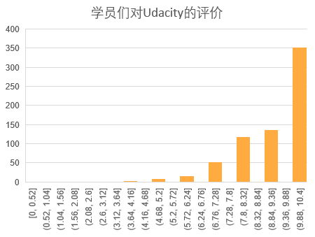
学员们对Udacity的评价是怎样的？
 | Point
Minimum | 0
Q1 | 8
Q2 | 10
Q3 | 10
Maximum | 10
Mean | 9.015918958
Mode | 10
STD | 1.317015121
Range | 10
从直方图和描述统计数据上可以看出，学员们普遍对Udacity的纳米学位课程评价很高，75%的学员评分在8分以上，均值为9左右，方差为1.32，波动性很小，表示非常愿意向自己的亲朋好友推荐Udacity。

Slide 4
学员的工作情况是怎样的
从图中可以看出，占82%的学员是在职的，仅18%的学员未受雇于任何一家公司，这说明绝大多数学员在工作后选择Udacity进行充电。

Slide 5
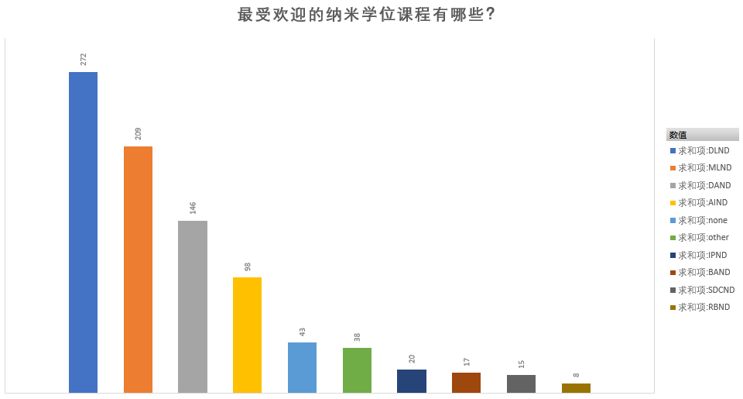
最受欢迎的纳米学位课程有哪些？
从图中可以看到，最受欢迎的是深度学习纳米学位，其次是机器学习，然后是数据分析，排第4名的是人工智能纳米学位。

Slide 6
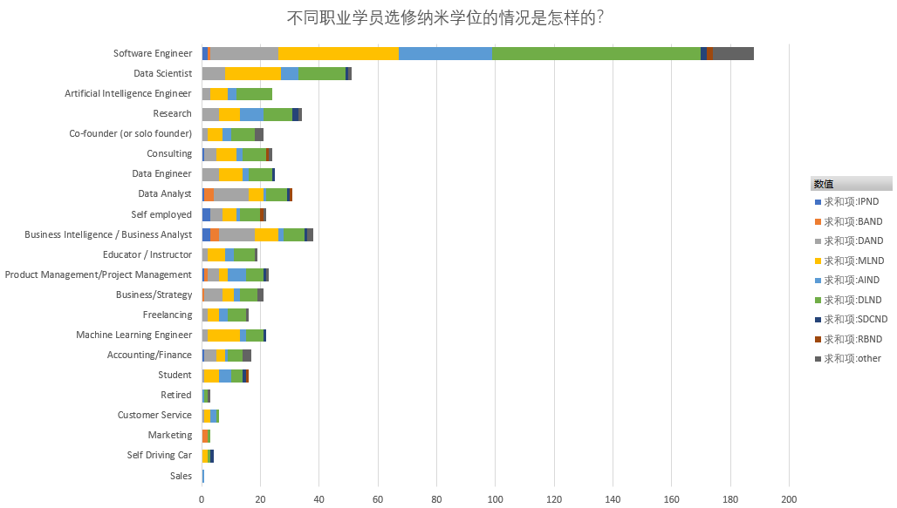
不同职业学员选修纳米学位的情况是怎样的？
软件工程师对纳米学位的需求量最大，且这个岗位学习的最多的是机器学习和深度学习相关的纳米学位，软件工程师们对新技术抱有很大的热情，而职位是数据科学家的学员，也通过Udacity来学习机器学习和深度学习，职位是销售的学员选修最少。

Slide 7
不同学历的学员每周用于学习知识的时间有什么不同？
本科学历和硕士学历的学员投入的学习时间最多，远远超过其他学历的学员，而排第三的是博士学位的学员，学历为Associates（美国大学修满二年课程的肄业证书）的学员投入的时间最少。

